Slide 1
«От успехов в учебе – к успехам в жизни»» (Синергия ресурсов: внеурочная деятельность, психолого-педагогическое сопровождение; дополнительное образование, профессиональные образовательные организации, высшее профессиональное образование; предприятия и организации, проекты и чемпионаты/конкурсы профориентационной направленности)
Муниципальное общеобразовательное учреждение средняя общеобразовательная школа № 5
Золотарева Екатерина Владимировна,
Директор СОШ № 5
Осипова Наталья Михайловна,
заместитель директора по УВР СОШ № 5
Рыбинск, 2025

Slide 2
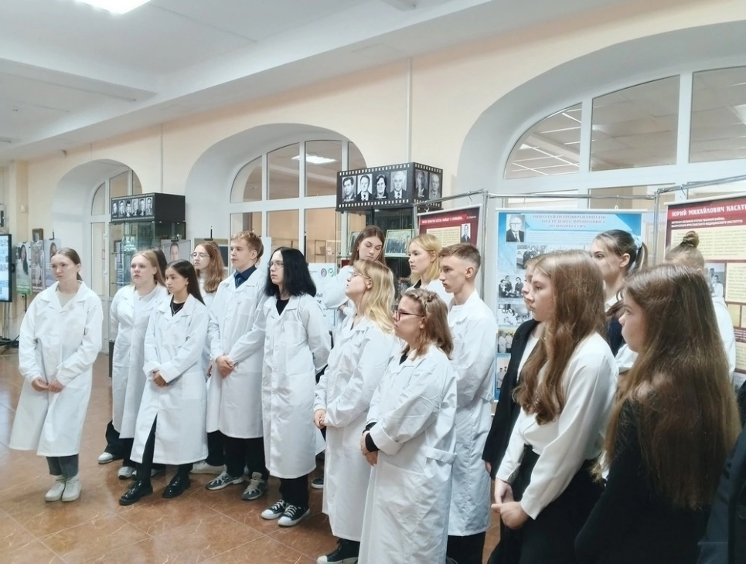
КУРСЫ ВНЕУРОЧНОЙ ДЕЯТЕЛЬНОСТИ ПРОФОРИЕНТАЦИОННОЙ НАПРАВЛЕННОСТИ
Муниципальное общеобразовательное учреждение средняя общеобразовательная школа № 5
«Россия – мои горизонты»
«Удивительная химия», 7 класс
«Юный эколог», 7 класс
«IT- технологии», 9 класс
«Школьный медиа-центр», 8-11 классы
Театральная студия «Ширма», 3, 6 и 7 классы
«На страже здоровья», 10-11 классы
«Мир медицинских специальностей», 10-11 классы
Инвариативный компонент профиля (технологический, социально-экономический, естественно-научный). Организационно-педагогический модуль, 10-11 классы;
Вариативный компонент профиля (технологический, социально-экономический, естественно-научный). Профориентационный модуль, 10-11 классы

Slide 3
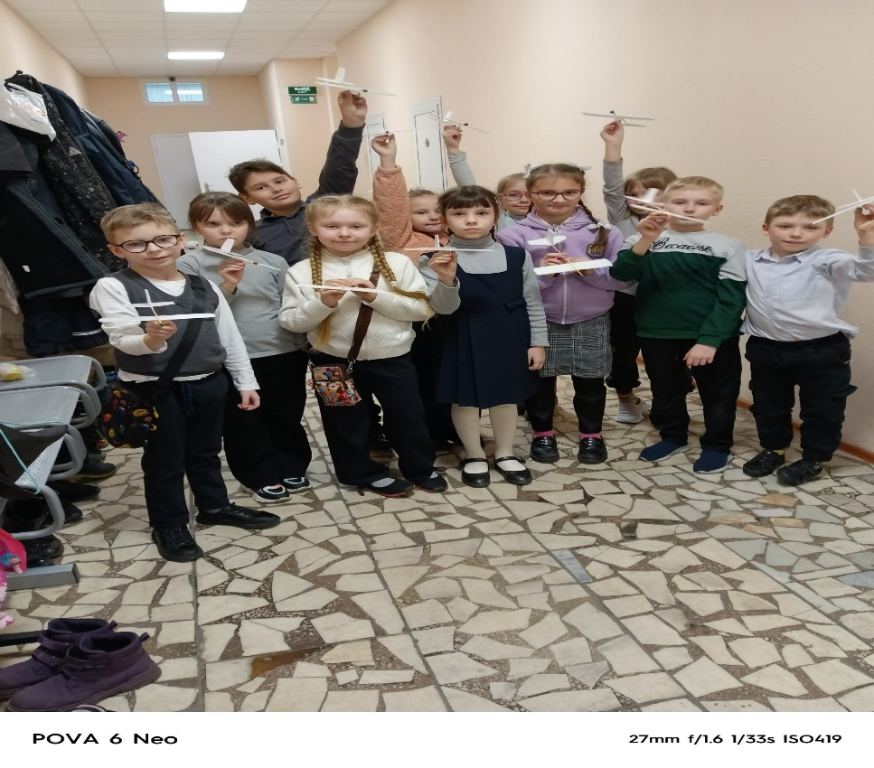
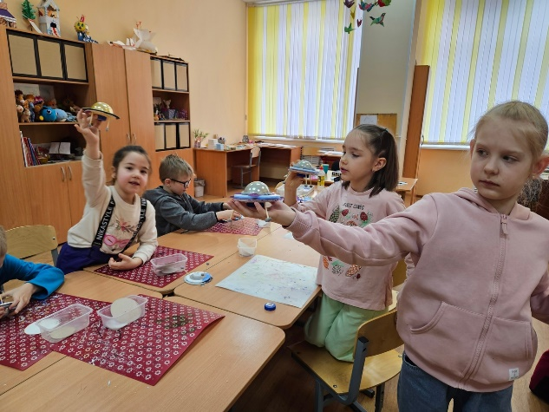
МЫ В МИРЕ ПРОФЕССИЙ И ПРОФЕССИИ В НАС Программа внеурочной деятельности для 1-5 классов
Муниципальное общеобразовательное учреждение средняя общеобразовательная школа № 5
Цели:
– создание условий для развития социальной зрелости;
– расширение знаний в областях профессиональной деятельности человека.
Задачи:
– сформировать систему знаний о мире и группах профессий;
– познакомить обучающихся спросом и предложением на рынке труда города и региона, а также с условиями труда на предприятиях и организациях города;
– сформировать первоначальную систему представлений о содержании в различных сферах профессиональной деятельности посредством мастер-классов.

Slide 4
ПСИХОЛОГО-ПЕДАГОГИЧЕСКОЕ СОПРОВОЖДЕНИЕ
Муниципальное общеобразовательное учреждение средняя общеобразовательная школа № 5
Выбор: за и против (программа группового профконсультирования) 9класс
формировать у старшеклассников умения планировать, корректировать и реализовывать индивидуальный образовательный маршрут после 9 класса;
развивать у обучающихся представление о своих индивидуальных качествах и свойствах, интересов, способностей, склонностей и ценностных ориентаций;
содействовать приобретению учащимися системы знаний о мире профессий, классах профессий.
Моя будущая карьера (программа тьютерского сопровождения)
10 класс
формировать у старшеклассников умения планировать, корректировать и реализовывать цели профессиональной карьеры;
содействовать приобретению учащимися системы представлений о профессионально-важных качествах выбираемой профессии;
познакомить обучающихся спросом и предложением на рынке труда города и региона, а также с условиями труда на предприятиях и организациях города.

Slide 5
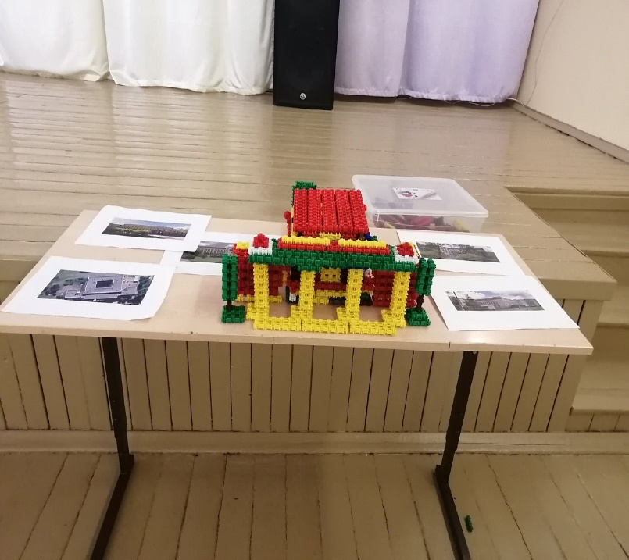
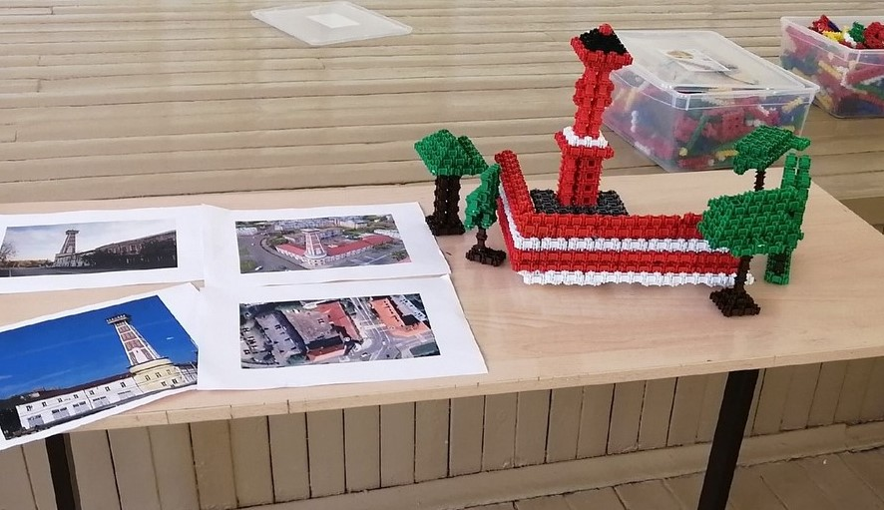
ДЕКАДА ПРОФОРИЕНТАЦИИ https://sch5-rybinsk.edu.yar.ru/o_nas/proforientatsiya.html
Муниципальное общеобразовательное учреждение средняя общеобразовательная школа № 5
Цели декады:
расширение знаний в областях профессиональной деятельности, пользующихся наибольшим спросом на рынке труда: область медицины и здравоохранения;
формирование у обучающихся позитивного отношения к здоровому образу жизни;
развитие компетенций, значимых для разработки и реализации профориентационных проектов, личностного и профессионального самоопределения обучающихся;
внедрение новых эффективных форм работы с обучающимися.

Slide 6
ЭКСКУРСИИ, ПРОФЕССИОНАЛЬНЫЕ ПРОБЫ, МАСТЕР-КЛАССЫ
Муниципальное общеобразовательное учреждение средняя общеобразовательная школа № 5
ПАО «ОДК-Сатурн»
ОО «Рыбинский завод приборостроения»
ОО ССЗ «Вымпел»
ООО «ОСТЕОМЕД-М»
ООО «Завод Дорожных машин»
ГБУЗ ЯО Городская больница № 2 имени Н.И. Пирогова
ГБУЗ ЯО Городская больница № 1
ФГБОУ ВО Ярославский государственный медицинский университет;
ФГБОУ ВО Рыбинский авиационно-технологический университет имени П.А. Соловьева
Видео экскурсии на предприятия Ярославской области
ГПОАУ ЯО Рыбинский промышленно-экономический колледж;
ГПОАУ ЯО Рыбинский профессионально-педагогический колледж;
ГПОУ ЯО Рыбинский полиграфический колледж;
Рыбинский филиал, Рыбинское речное училище Рыбинский филиал ФГБОУ ВО «Волжский государственный университет водного транспорта»;
ГПОУ ЯО «Ярославский медицинский колледж», Рыбинский филиал
МУ ДО «Центр детского и юношеского творчества «Молодые таланты»»
Рыбинский филиал ГОАУ ДО ЯО Центра детско-юношеского технического творчества Детский технопарк "Кванториум 76"

Slide 7
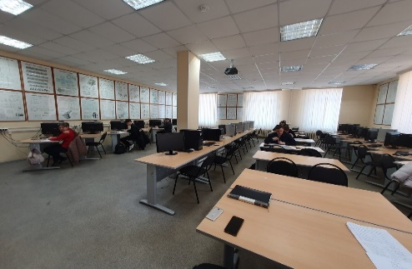
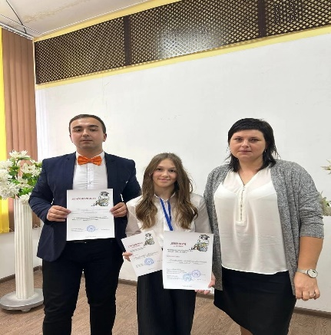
ПРОФОРИЕНТАЦИОННЫЕ ЧЕМПИОНАТЫ И КОНКУРСЫ
Муниципальное общеобразовательное учреждение средняя общеобразовательная школа № 5
Всероссийский профориентационный чемпионат по физике «Построй карьеру в ОДК», 8-11 классы, участники
Региональный конкурс «Арт-Профи. Топ регион-2024»,
6-11ласс (18 чел.): победитель и специальный диплом
X региональный чемпионат программы «ЮниорПрофи», компетенция «Лабораторный химический анализ», участники
Региональный Чемпионат «Профессионалы 2025», номинация, категория «Юниоры», компетенция «Преподавание в младших классах», 2 место
Региональный Чемпионат «Профессионалы 2025»,
участие в викторине 207 учеников 7-10 классов
Муниципальный конкурс «Юный учитель года 2024»,
7-9 классы: победитель
Муниципальный этап Всероссийской психолого-педагогической олимпиады им. К.Д. Ушинского, 9-11 классы, участники

Slide 8
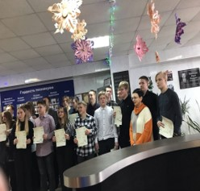
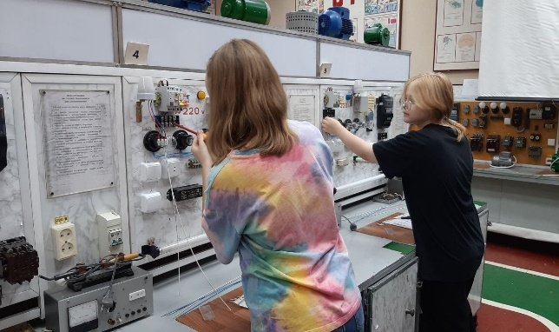
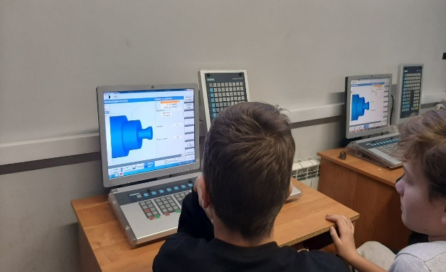
ПРОФЕССИОНАЛЬНОЕ ОБУЧЕНИЕ Проект «моя первая профессия». 9-11 классы
Муниципальное общеобразовательное учреждение средняя общеобразовательная школа № 5
НАПРАВЛЕНИЕ ПОДГОТОВКИ | Учебный год
 | 2022/2023 | 2023/2024 | 2024/2025
ПОВАР-КОНДИТЕР | 12 | - | -
ЭЛЕКТРОМОНТАЖНИК | 4 | 4 | 4
СВАРЩИК ручной и частично механической сварки | - | 11 | 7
ТОКАРЬ | - | 9 | 6
ИТОГО | 16 | 24 | 17

Slide 9
КАРЬЕРНАЯ ЗРЕЛОСТЬ
Муниципальное общеобразовательное учреждение средняя общеобразовательная школа № 5
владение умением проектировать, корректировать и реализовывать карьерную траекторию с учетом профессиональных интересов, способностей, особенностей профессии и требований рынка труда
сформированы мотивы профессиональной деятельности
сформированы способность адаптироваться к изменениям и готовность учиться новому и развитию
наличие опыта профориентационно значимой деятельности: профессиональные пробы, стажировки, волонтерство, проектная деятельность, ведущие к получению профориентационно значимых результатов

Slide 10
СПАСИБО ЗА ВНИМАНИЕ !
Муниципальное общеобразовательное учреждение средняя общеобразовательная школа № 5
Золотарева Екатерина Владимировна, директор СОШ № 5
Осипова Наталья Михайловна, заместитель директора по УВР СОШ № 5
https://sch5-rybinsk.edu.yar.ru/ 8 (4855) 245285

